Slide 1
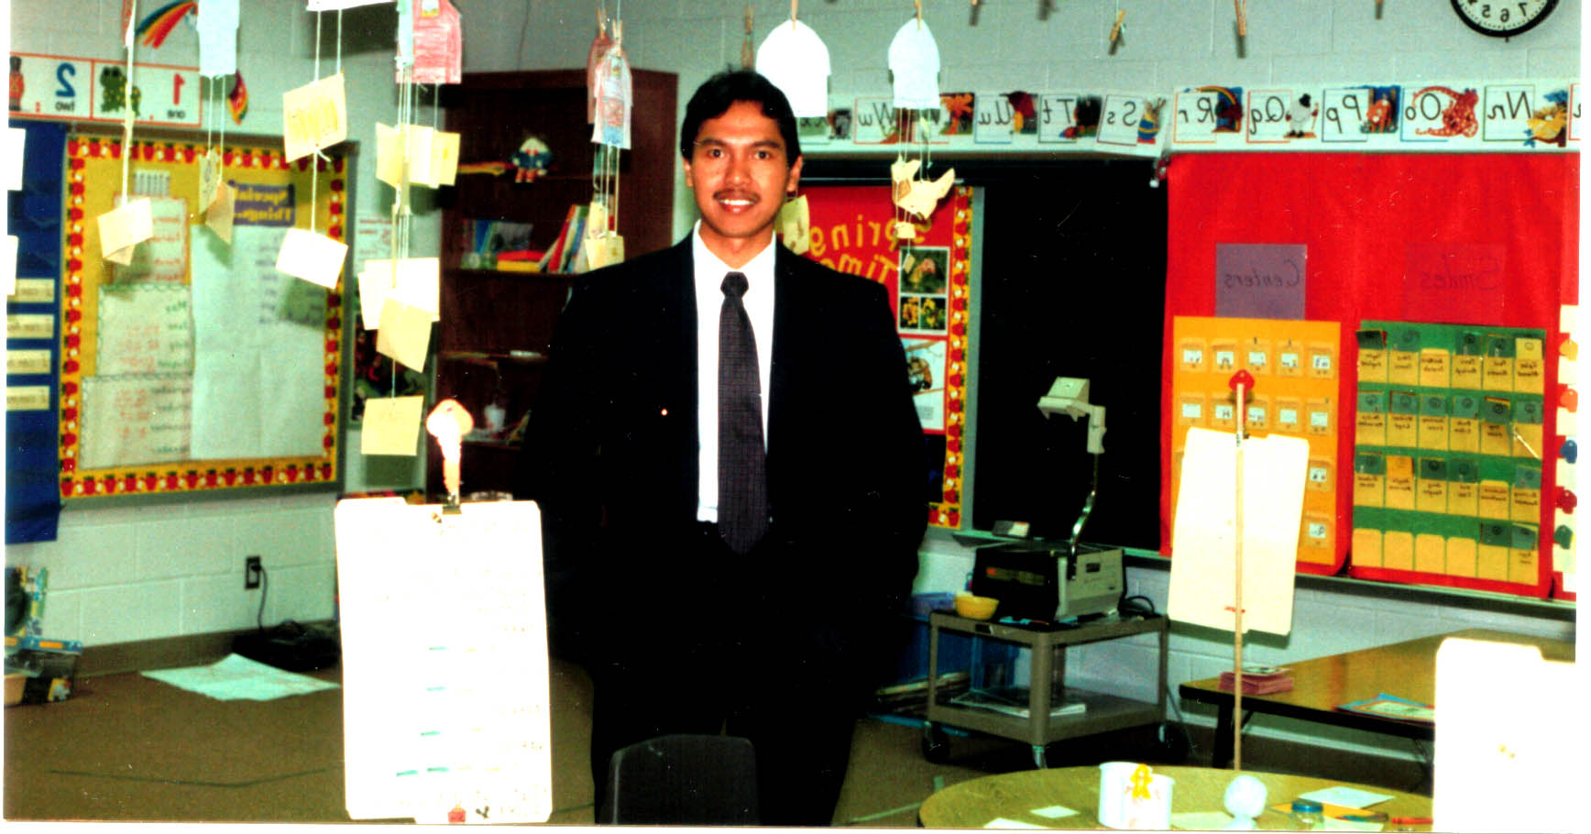
PENGENALAN SAINS UNTUK ANAK TK
Slamet Suyanto
FMIPA UNY

Slide 2
DISCOVERY: FIVE SENSES

Slide 3
MENGENAL SEBAB-AKIBAT

Slide 4
TENGGELAM TERAPUNG

Slide 5
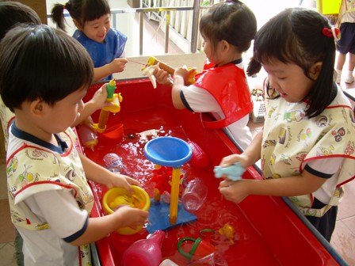
BERMAIN AIR

Slide 6
SIFAT-SIFAT AIR

Slide 7
MENGENAL UDARA

Slide 8
MENGENAL BUNYI

Slide 9
BERMAIN PASIR

Slide 10
BENDA-BENDA BERGERAK

Slide 11
BENDA BERGERAK

Slide 12
MENGENAL MAGNET

Slide 13
BERMAIN DGN BAYANGAN

Slide 14
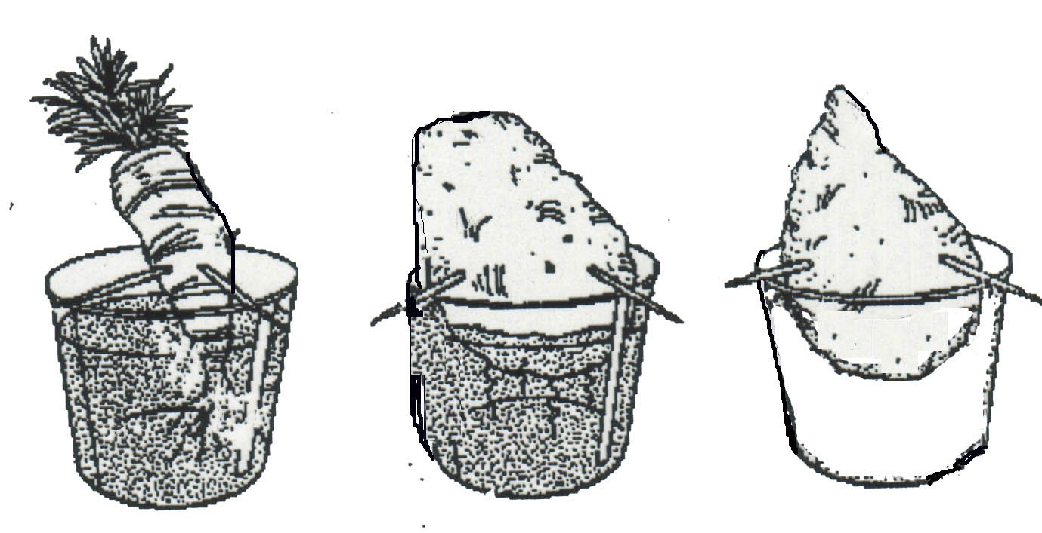
PERCOBAAN SEDERHANA

Slide 15
PERCOBAAN SEDERHANA

Slide 16
SAINS & SIKAP

Slide 17
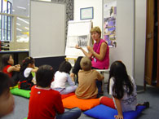
SAINS DAN CERITA

Slide 18
SAINS DAN MEMBACA

Slide 19
SAINS & MEMBACA

Slide 20
SAINS & MENGGAMBAR

Slide 21
SAINS & MENGGAMBAR

Slide 22
SAINS & MENULIS

Slide 23
SAINS & OLAH RAGA

Slide 24
SAINS DAN TEKNOLOGI

Slide 25
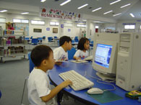
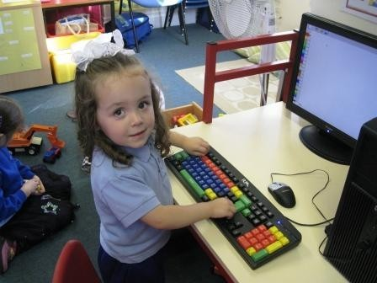
SAINS & KOMPUTER

Slide 26
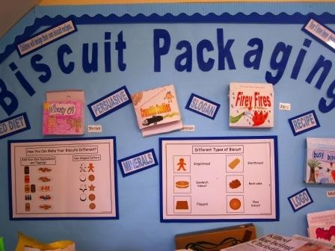
SAINS & MAKANAN

Slide 27
MEMBUAT POP CORN

Slide 28
MENGENAL API

